Slide 1
5 февраля в нашей группе состоялась встреча с инспектором ГБДД.
Красный, желтый и зеленый,
Он на всех глядит в упор
Перекресток оживленный
Неспокоен светофор.

Slide 2
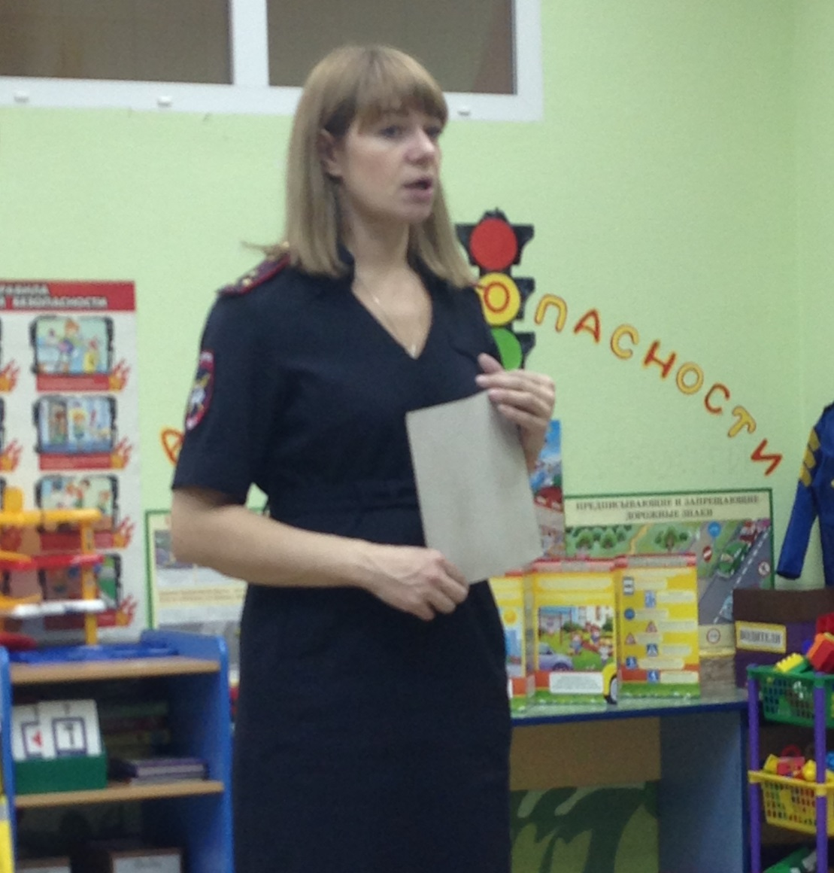
Правила дорожные
Знать всем положено!!!

Slide 3
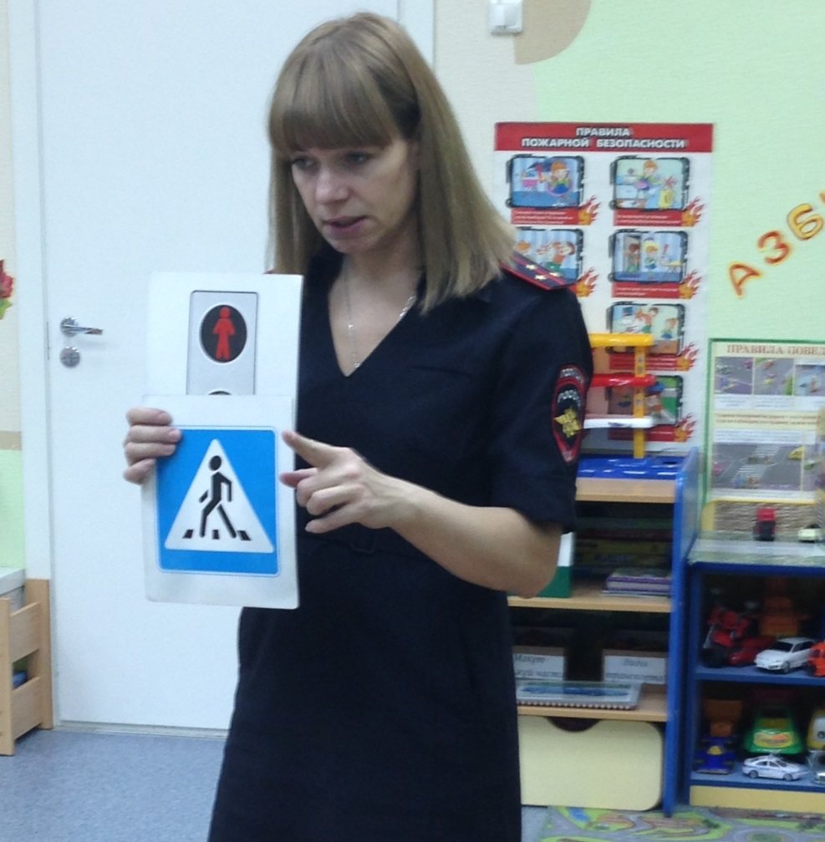
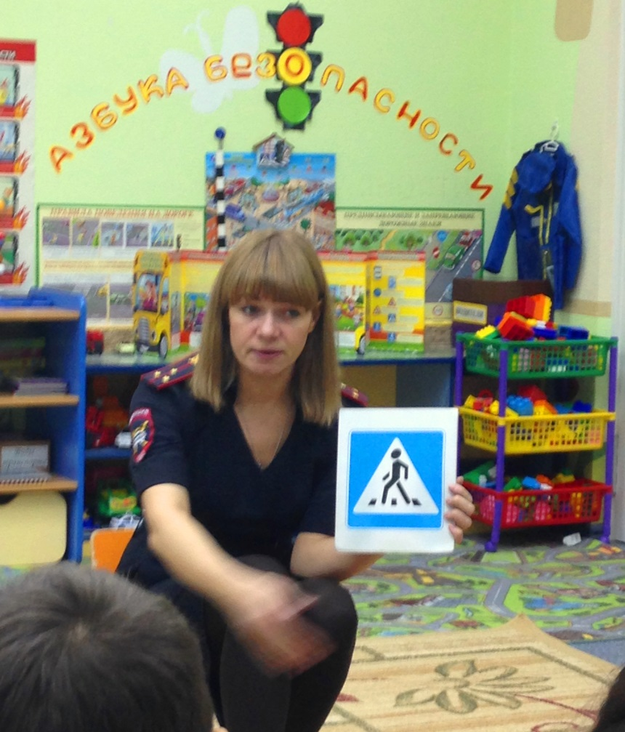
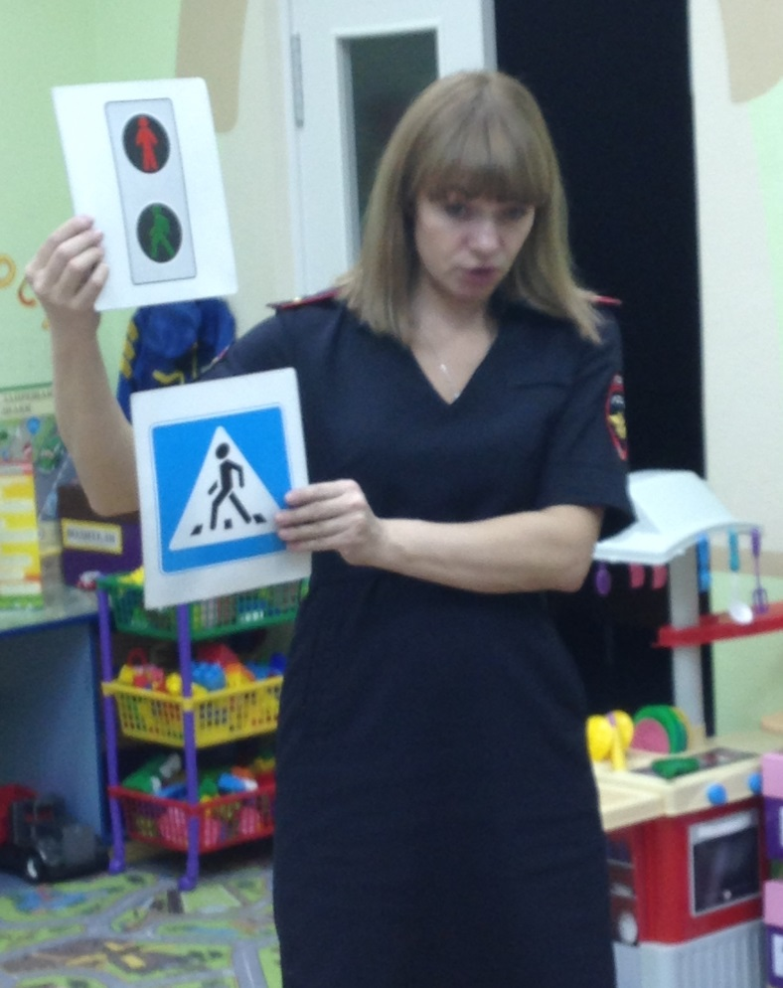

Slide 4
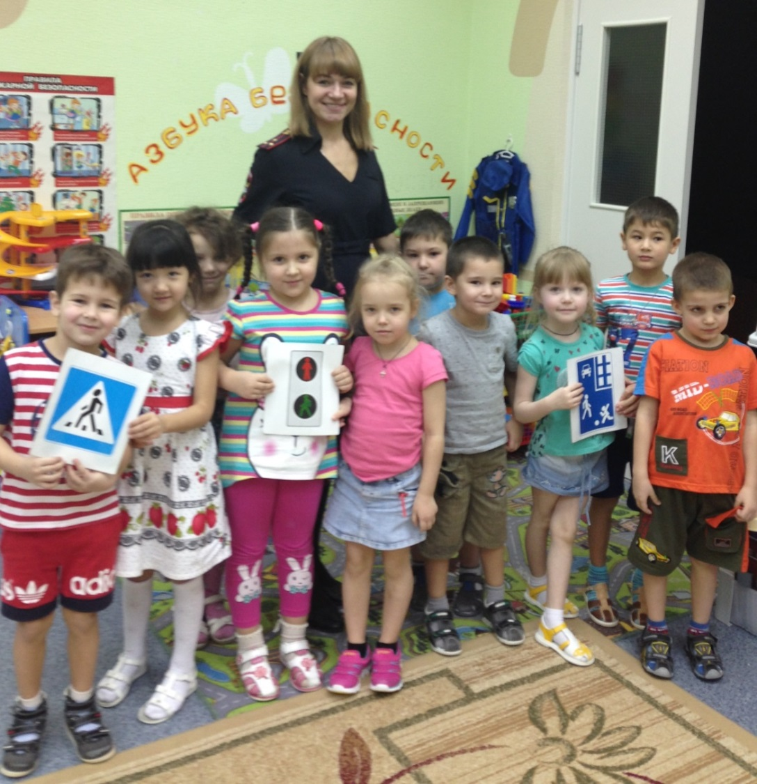
Все правила дорожного движения
Внимания достойны, уважения –
Их непременно каждый должен знать,
Чтоб грамотно и к месту применять!

Slide 5
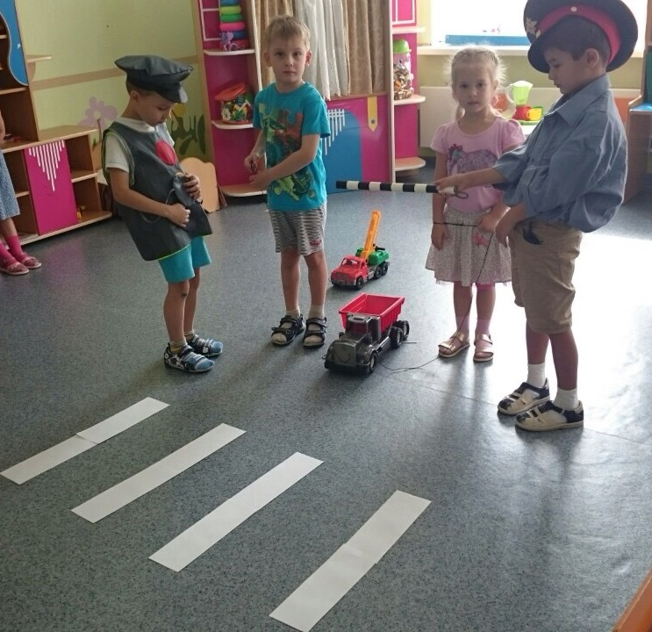
У зебры не спеши, остановись-
Дорогу пусть тебе дадут машины!

Slide 6
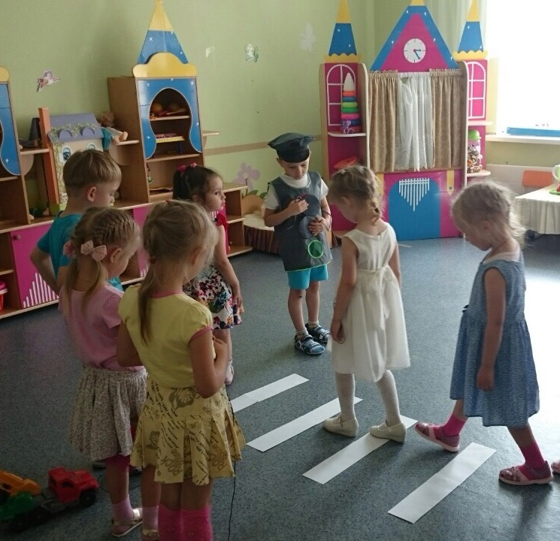
Пешеходы – светлячки
Светятся, как огоньки,
Их водитель замечает
И конечно, пропускает!

Slide 7
До новых встреч!!!

